Slide 1
Pengantar Modul Mahasiswa- eLearning
Pelatihan Ecampus untuk Mahasiswa

Slide 2
Agenda Workshop?
No. | Waktu | Materi
 | 08.00 – 09.00 | Pengantar Modul Mahasiswa
 | 09.00 – 10.30 | Login dan Profile Mahasiswa Mengubah Profile, Foto Menghubungkan ke media sosial Mengubah password
 | 10.30 – 12.00 | Mengambil KRS
 | 13.00 – 15.00 | E-Learning Tugas Mandiri Ujian Diskusi Tugas Kelompok Konsultasi-Konsultasi Pengajuan-Pengauan Dll
 | 15.00 – 16.00 | Melihat Nilai, Presensi Kehadiran, Kurikulum, dll
 | 16.00 – 16.30 | Melihat info pembayaran

Slide 3
INDUSTRI 4.0 → PENDIDIKAN 4.0

Slide 4
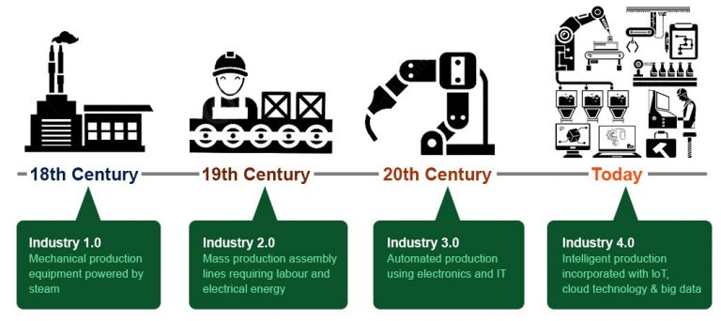
Industri 4.0

Slide 5
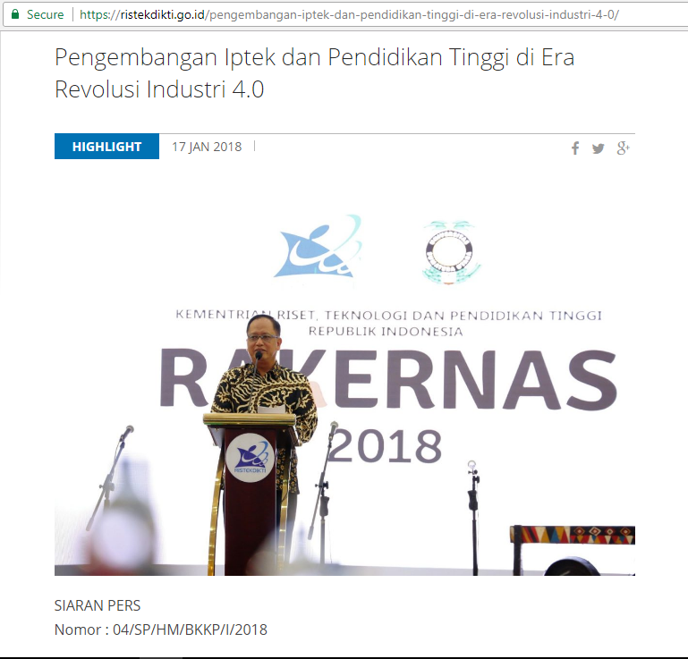
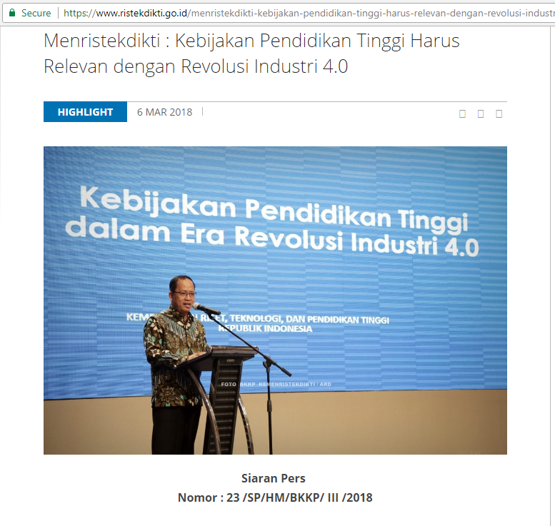
DIKTI 4.0

Slide 6
Kemenristekdikti di era Revolusi Industri 4.0 Sumber: https://ristekdikti.go.id/pengembangan-iptek-dan-pendidikan-tinggi-di-era-revolusi-industri-4-0/
Persiapan sistem pembelajaran yang lebih inovatif di perguruan tinggi seperti penyesuaian kurikulum pembelajaran, dan meningkatkan kemampuan mahasiswa dalam hal data Information Technology (IT)
Mulai diupayakannya program Cyber University, seperti sistem perkuliahan distance learning, sehingga mengurangi intensitas pertemuan dosen dan mahasiswa.
Persiapan sumber daya manusia khususnya dosen dan peneliti serta perekayasa yang responsive, adaptif dan handal untuk menghadapi revolusi industri 4.0.
Terobosan dalam riset dan pengembangan yang mendukung Revolusi Industri 4.0
Terobosan inovasi dan perkuatan sistem inovasi untuk meningkatkan produktivitas industri dan meningkatkan perusahaan pemula berbasis teknologi

Slide 7
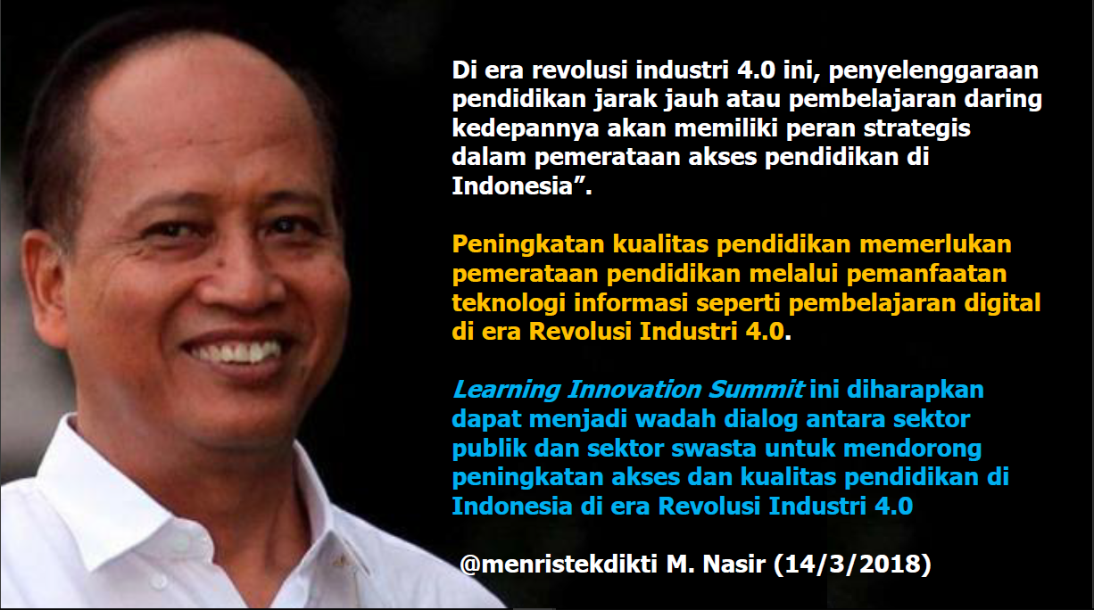

Pernyataan Menristekdikti
(Sumber: Direktorat Pembelajaran, Kemenristekdikti, 2018)

Slide 8
Pendidikan 4.0
Pendidikan 1.0
diartikan sebagai proses eksplorasi ilmu dasar dan pengetahuan, sebagai tahapan awal dari lahirnya teknologi-teknologi baru.
Pendidikan 2.0
mulai menghasilkan berbagai macam teknologi.
Pendidikan 3.0
melalui alat yang dihasilkan digunakan untuk banyak memproduksi pengetahuan.
Pendidikan 4.0,
dengan teknologi informasi dan sistem kecerdasan akan MEMPRODUKSI INOVASI.

Slide 9
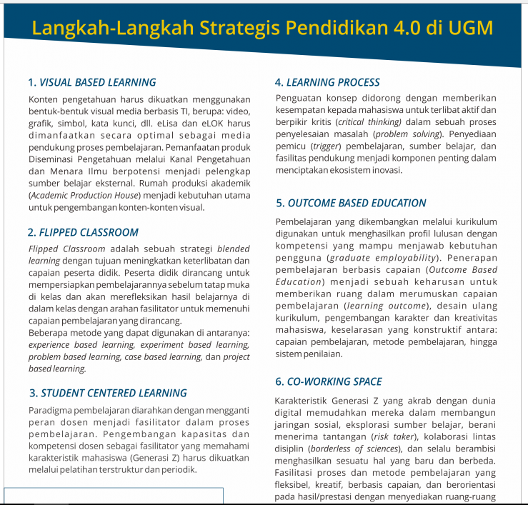
Langkah Strategis Pendidikan 4.0 di UGM
1. VISUAL BASED LEARNING
Konten pengetahuan dikuatkan menggunakan bentuk-bentuk visual media berbasis TI, berupa: video, grafik, dll.
2. FLIPPED CLASSROOM
Strategi blended learning dengan mempersiapkan pembelajaran sebelum tatap muka, dan merefleksikan hasil belajarnya dengan arahan fasilitator.
3. STUDENT CENTERED LEARNING
Paradigma Pembelajaran dengan mengganti peran dosen menjadi fasilitator, yang memahami karakteristik peserta didik.
4. LEARNING PROCESS
Penguatan konsep untuk mendorong mahasiswa terlibat aktif, berpikir kritis untuk menyelesaikan masalah. Perlu penyediaan sumber belajar dan fasilitas pendukung untuk menciptakan ekosistem inovasi.
5. OUTCOME BASED EDUCATION
Penerapan pembelajaran berbasis capaian melalui perumusan capaian pembelajaran (CP), desain ulang kurikulum, pengembangan karakter dan kreativitas mahasiswa, serta keselarasan yang konstruktif antara: CP, metode pembelajaran, hingga sistem penilaian.
6. CO-WORKING SPACE
Karakteristik yang akrab dengan dunia digital memerlukan pembelajaran yang fleksibel, kreatif, berbasis capaian, dan berorientasi pada hasil/prestasi dengan menyediakan ruang terbuka untuk saling berjejaring dan kolaborasi inter-disiplin.

Slide 10
Apakah eCampus itu?

Slide 11
Proses yang terjadi dalam Institusi Pendidikan Tinggi
Incoming
Students
Graduates
Teaching-Learning Procces
Job Market
Atmosphere of
Tridharma PT
Leadership
Quality
Assurance
Community
Acknowledgement
Management
Organization
Funding
Physical Facilities
Demand on HE
Staffs
Resources
Laboratories
Library
Curriculum

Slide 12
Apa itu eCampus?
Merupakan aplikasi lengkap (enterprise) dan terpadu/terintegrasi berbasis web yang membantu pengelolaan/pengadministrasian berbagai kegiatan dalam rangka terselenggaranya proses belajar-mengajar yang efektif dan efisien di suatu lembaga pendidikan tinggi (Universitas, Institut, Sekolah Tinggi, Politeknik, Akademi, dll.).
Terintegrasi yang dimaksud meliputi:
Terintegrasi dengan eksternal yang terkait
Terintegrasi internal antar modul
Kegiatan yang dimaksud, diantaranya:
Seleksi Penerimaan Mahasiswa Baru (SPMB)
Akademik (core eCampus)
Keuangan
Perpustakaan
Kepegawaian
Penelitian dan Pengabdian Masyarakat
Dll.

Slide 13
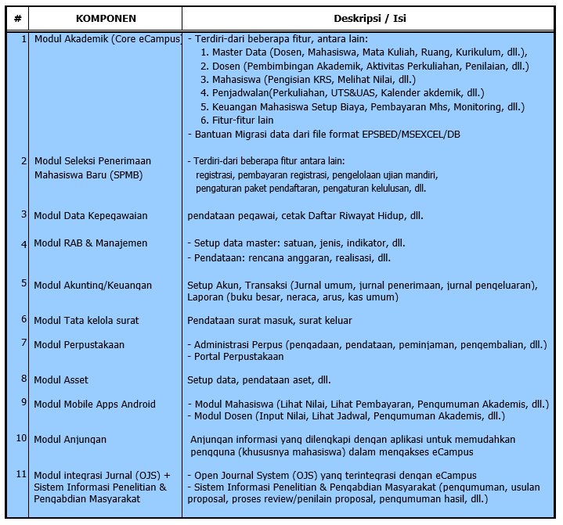

Modul eCampus

Slide 14
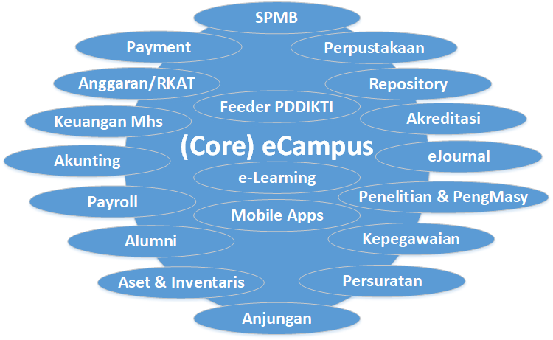
Apa itu eCampus?
Modul Dosen

Slide 15
(Core) eCampus
Merupakan aplikasi lengkap (enterprise) dan terpadu/terintegrasi berbasis web yang membantu pengelolaan/pengadministrasian kegiatan akademik di suatu lembaga pendidikan tinggi (Universitas, Institut, Sekolah Tinggi, Politeknik, Akademi, dll.).
Pengelolaan yang dimaksud antara lain mulai dari pendataan (mahasiswa baru, dosen, fakultas, prodi, mata kuliah, kurikulum, dll.), penjadwalan perkulihan, kegiatan belajar mengajar (presensi/absensi kuliah, pemberian materi, quiz, UAS, UTS, dll.), sampai dengan pelaporan data.
Fitur eLearning

Slide 16
Apa itu e-Learning?
An application to fasilitate “long distance learning activities” (lecturer and student in a web)
Application cover learning activities from material preparation, material dissemination, teacher and student interaction until the mid test and final test.
In Indonesia, e-learning grow through educational institutions & (ICT) training center, especially higher education (universities, colleges, etc.)
How they implement the e-learning?
Use free/open source Learning Management system, such as: moodle, A-Tutor, etc.
Developed by 3rd party (external resources) based on their requirements
Developed by their own(internal) resources
Some of the higher education in Indonesia, implement e-learning integrated with their e-campus/academic information system.

Slide 17
Apa itu eLearning?
Terminologi e-learning muncul dan mulai digunakan sejak akhir tahun 1990-an.
e-learning merupakan kegiatan pembelajaran yang memanfaatkan Teknologi Informasi dan Komunikasi (TIK) termasuk jaringan (internet, LAN, WAN) sebagai metode penyampaian, interaksi, dan fasilitas yang didukung oleh berbagai bentuk layanan belajar lainnya.
Materi dapat disampaikan melalui audio, video, maupun file-file dalam format lainnya (*.ppt, *.pdf, dll.)

Slide 18
Akses (Core) eCampus
Bagian Akademik/ Admin Akademik
Pendataan Mahasiswa
Pendataan Dosen
Pendataan Mata Kuliah
Pendataan Kurikulum
Penjadwalan Kalender Akademik
Penjadwalan Perkuliahan
Cetak Absensi
Dll.
Bagian Keuangan
Pengaturan biaya
Pembayaran mahasiswa
Monitor pembayaran mahasiswa
Dll.
Dosen / Dosen PA
Edit/input data dosen
Input nilai
Bimbingan Dosen PA (Persetujuan KRS)
Lihat jadwal perkuliahan
Aktivitas Perkuliahan (rencana perkulihan, absensi perkuliahan, materi kuliah, Quiz, UTS, UAS,dll.)
Bimbingan Tugas Akhir
Dll.
Mahasiswa
Edit/input data mahasiswa
Isi KRS
Download materi kuliah
Lihat nilai
Dll.

Slide 19
Flow (Core) eCampus

Slide 21
Fitur Modul Mahasiswa
Biodata mahasiswa
Bimbingan PA (Persetujuan KRS)
Jadwal Perkuliahan mahasiswa
Aktivitas Perkuliahan (rencana perkulihan, absensi perkuliahan, materi kuliah, Quiz, UTS, UAS,dll.)
Penilaian
Bimbingan Tugas Akhir
Dll.

Slide 22
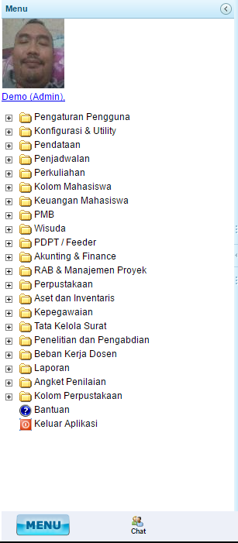
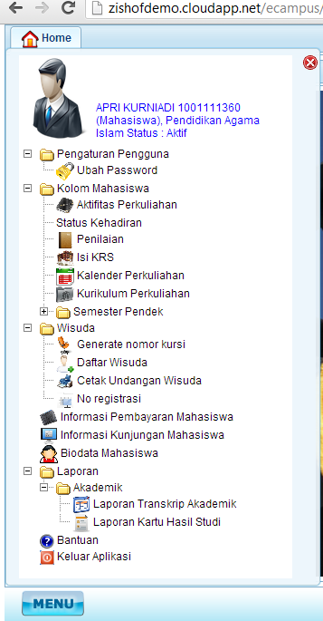
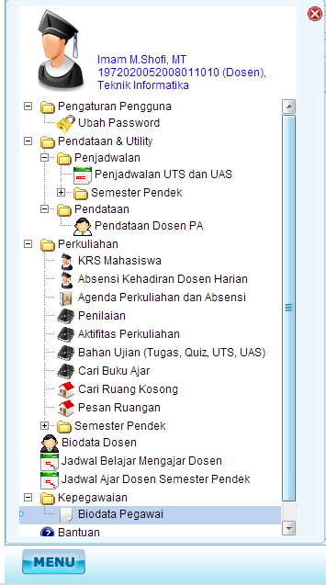
Fitur Detil

Slide 23
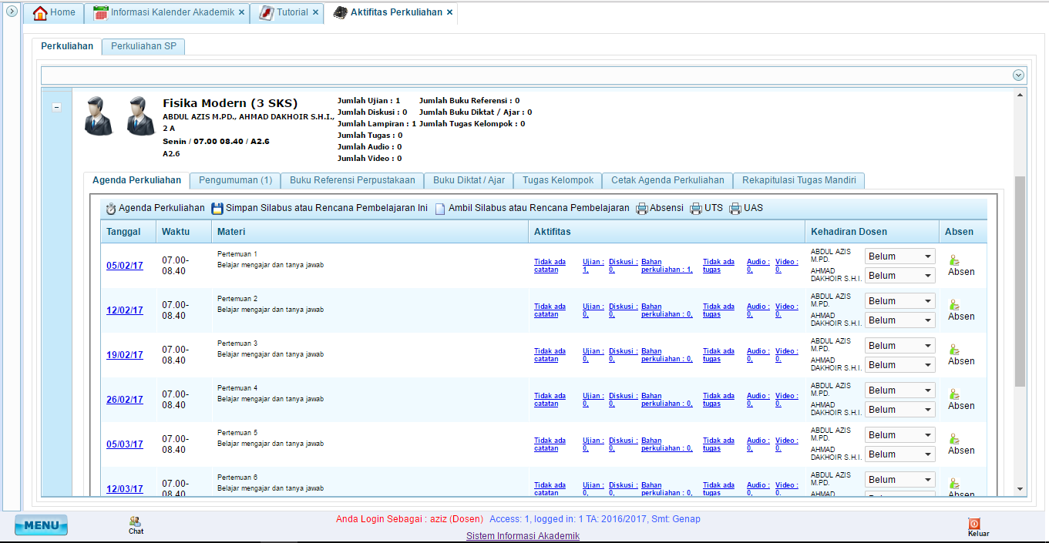
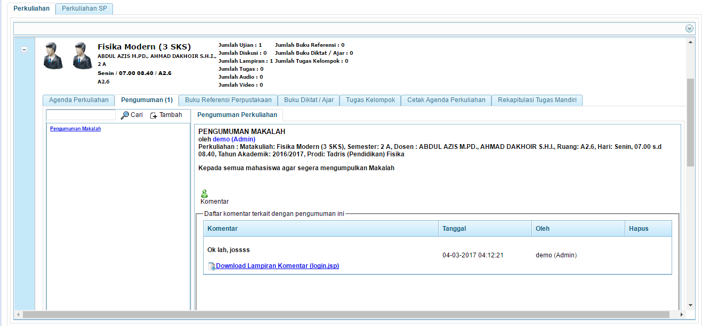
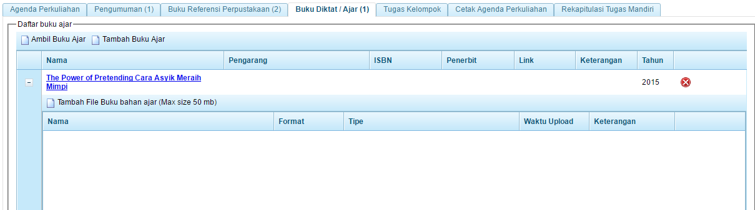
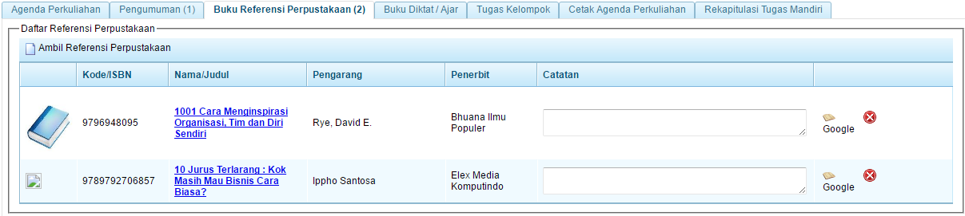
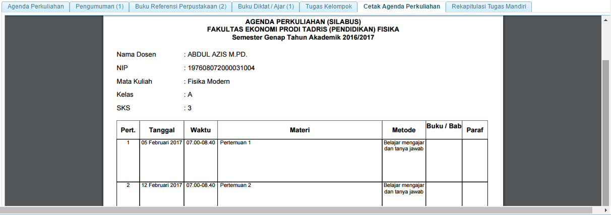
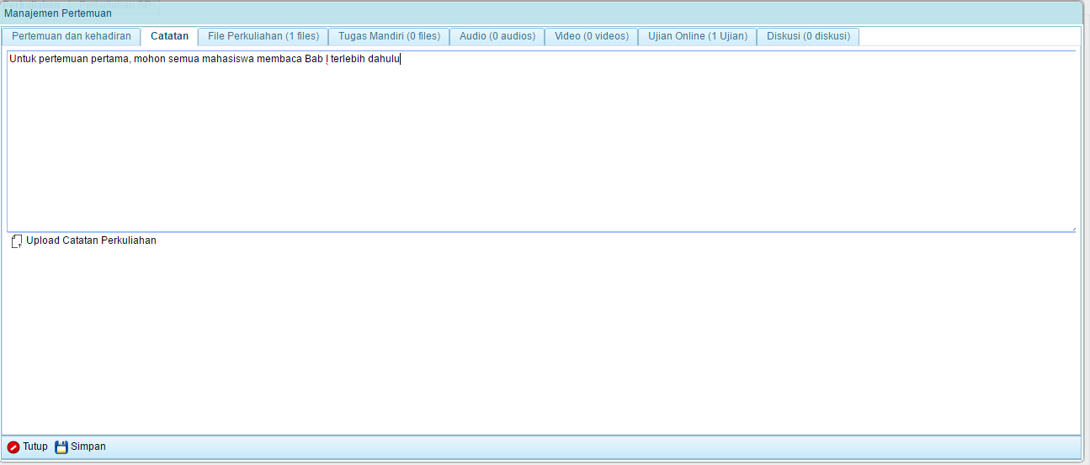
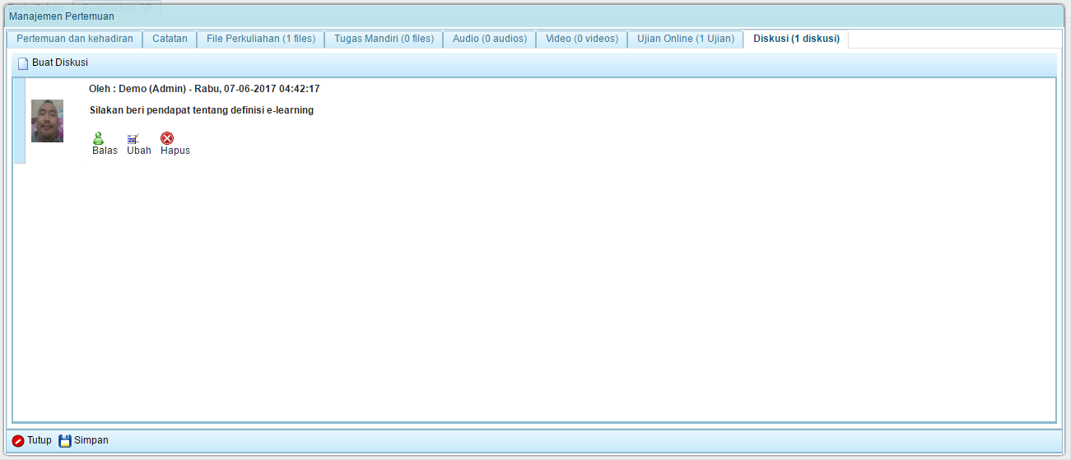
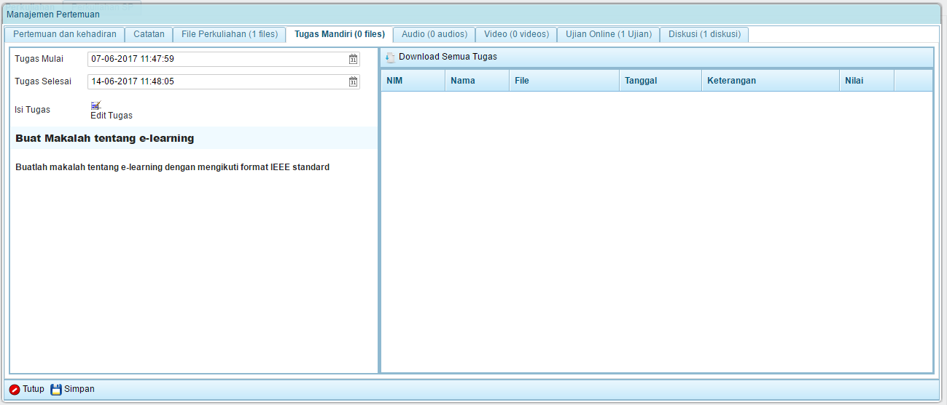
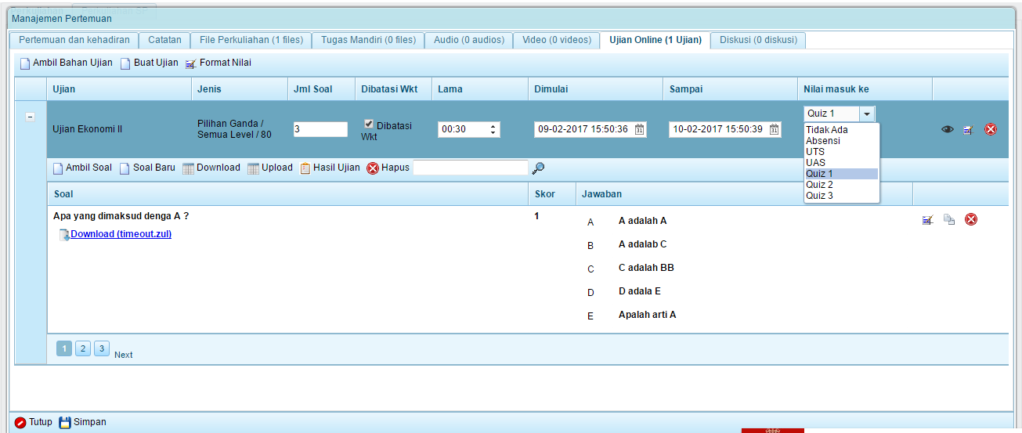
Aktivitas Perkuliahan

Slide 24
Login Mahasiswa
Untuk dapat login sbg Mahasiswa, masukkan username dan password sesuai dengan username password mahasiswa, default Username NIM password NIM.
Jika terdapat kendala, dapat meminta tolong ke bagian TIPD

Slide 25
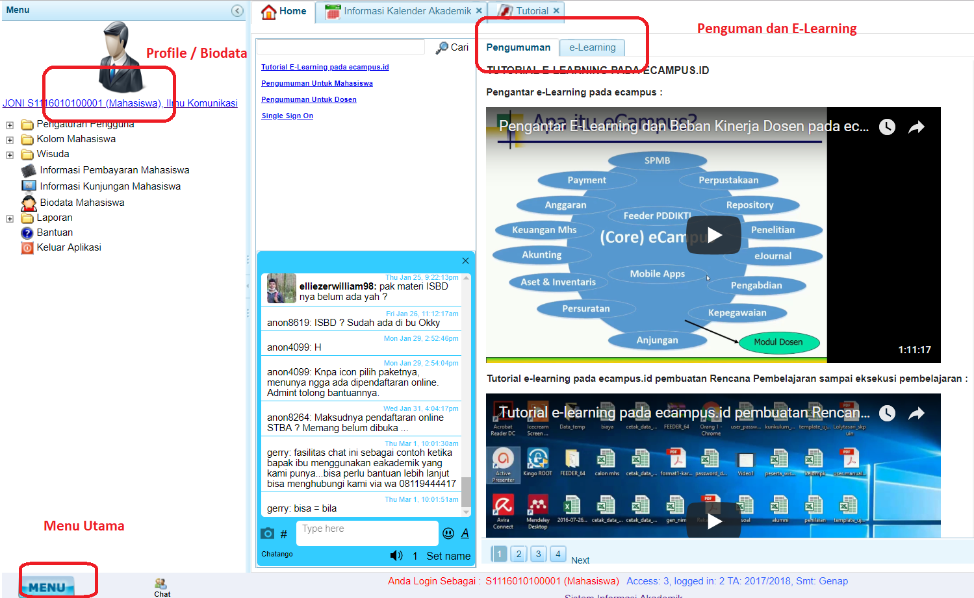
Halaman Utama

Slide 26
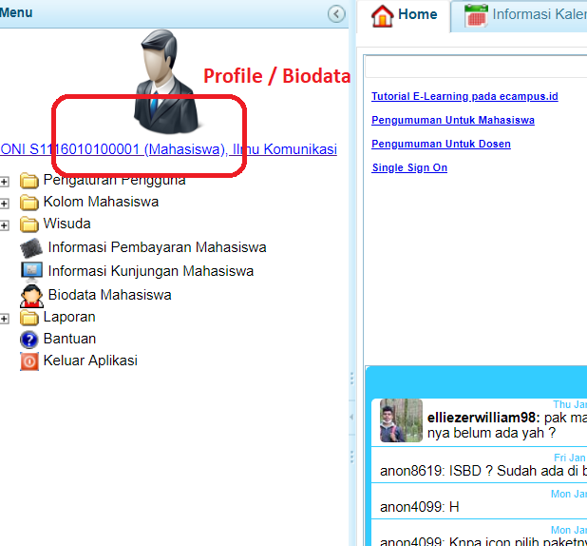
Biodata Mahasiswa

Slide 27
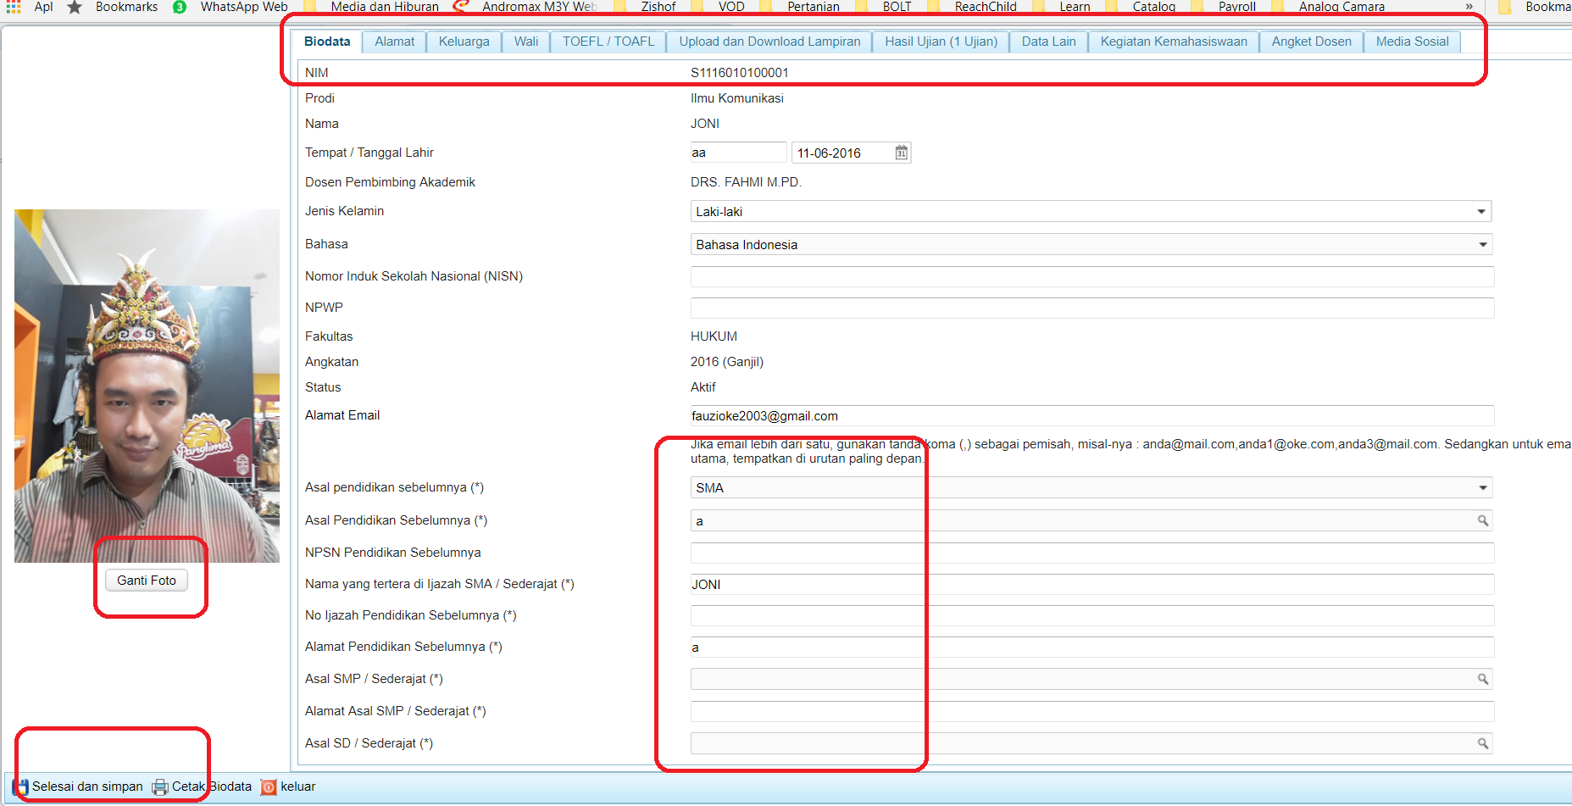
Biodata Mahasiswa

Slide 28
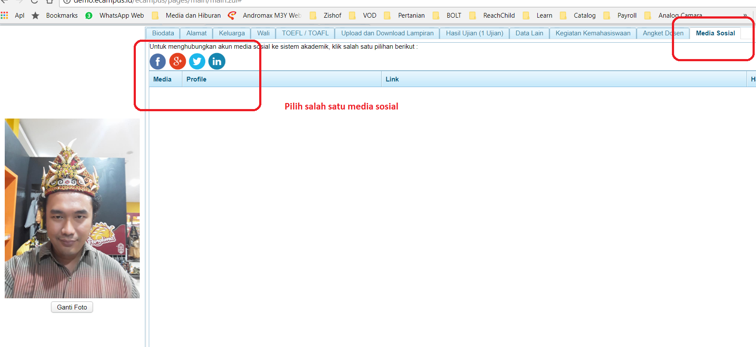
Hubungkan ke Sosial Media

Slide 29
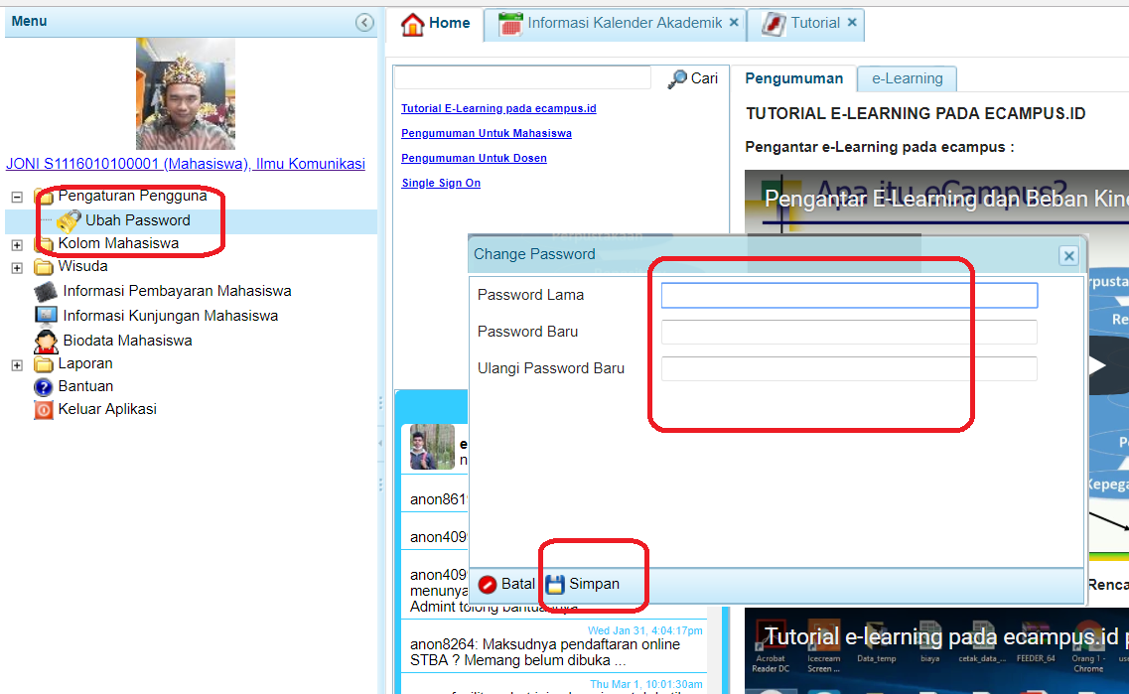
Ubah Password

Slide 30
KRS Mahasiswa

Slide 31
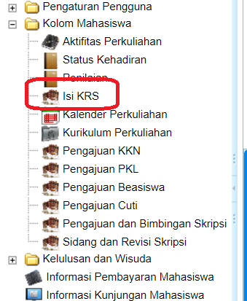
Ambil KRS Mahasiswa

Slide 32
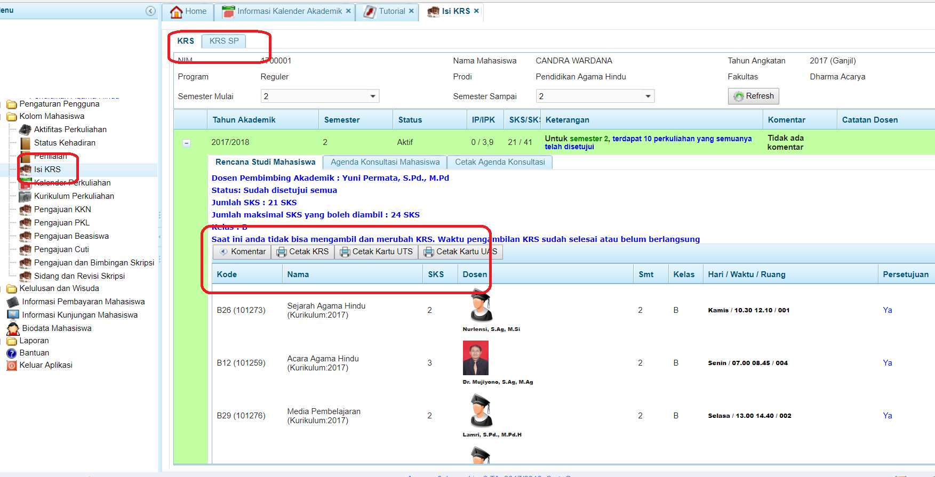
Data KRS Mahasiswa

Slide 33
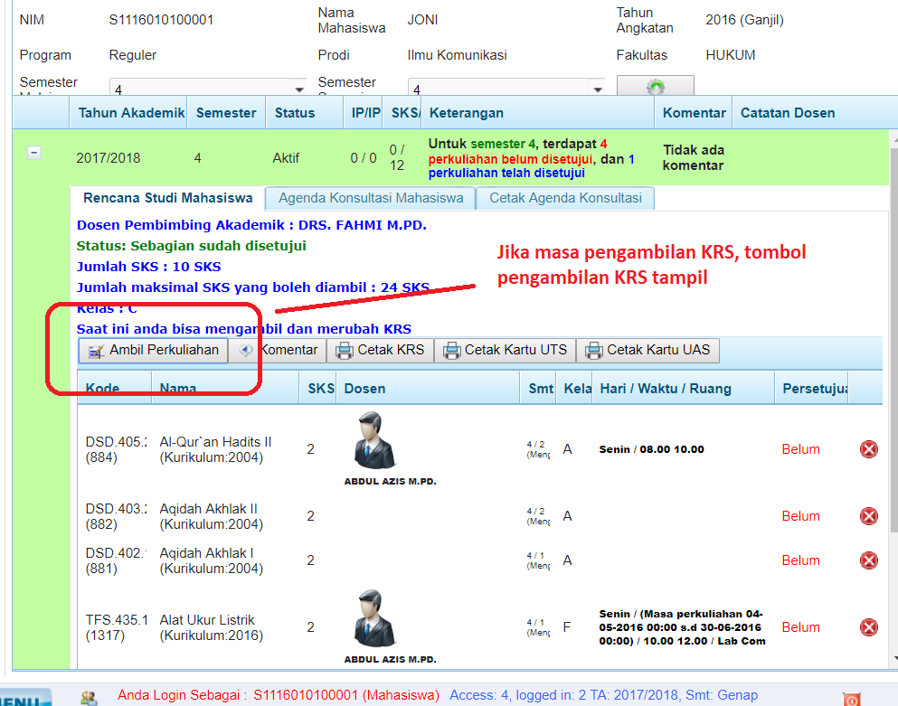
Data KRS Mahasiswa

Slide 34
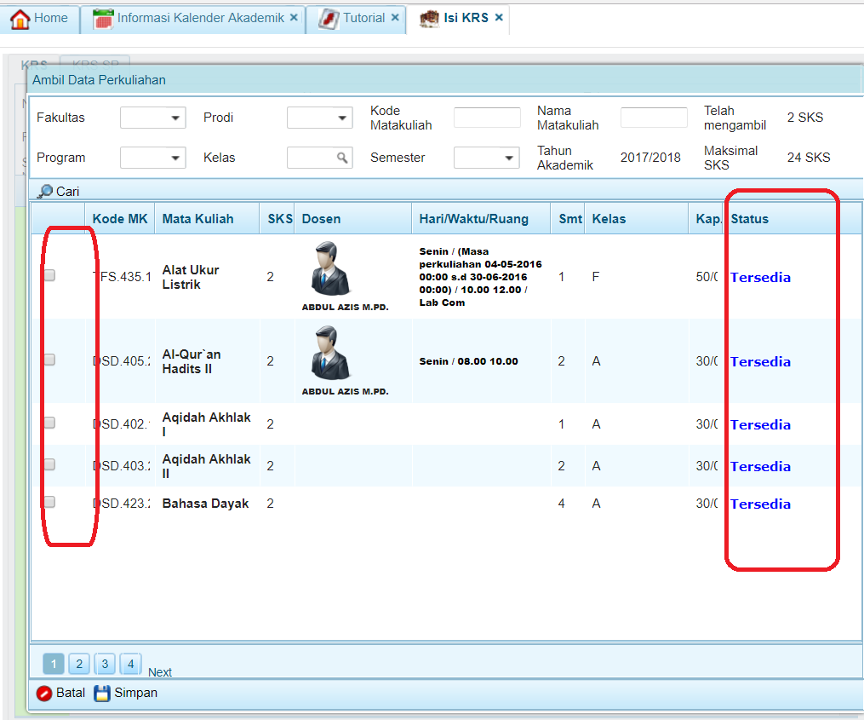
Pilih Matakuliah saat KRS

Slide 35
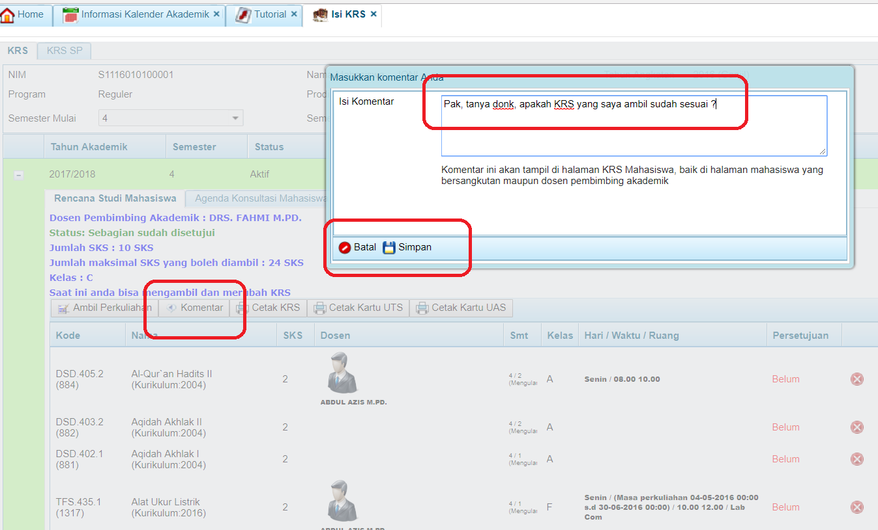
Tanya jawab KRS Mahasiswa

Slide 36
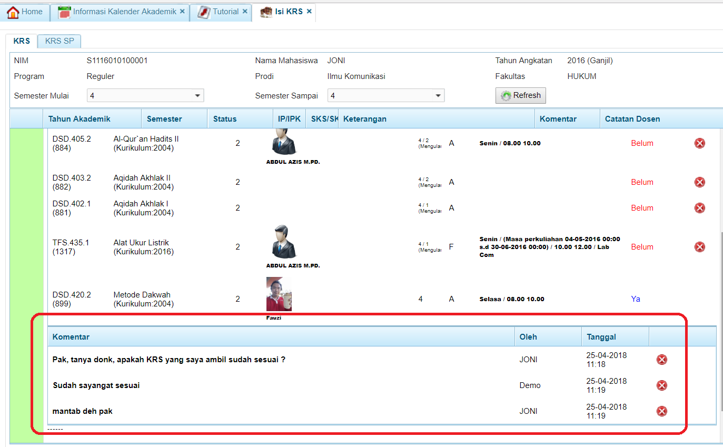
Tanya jawab KRS Mahasiswa

Slide 37
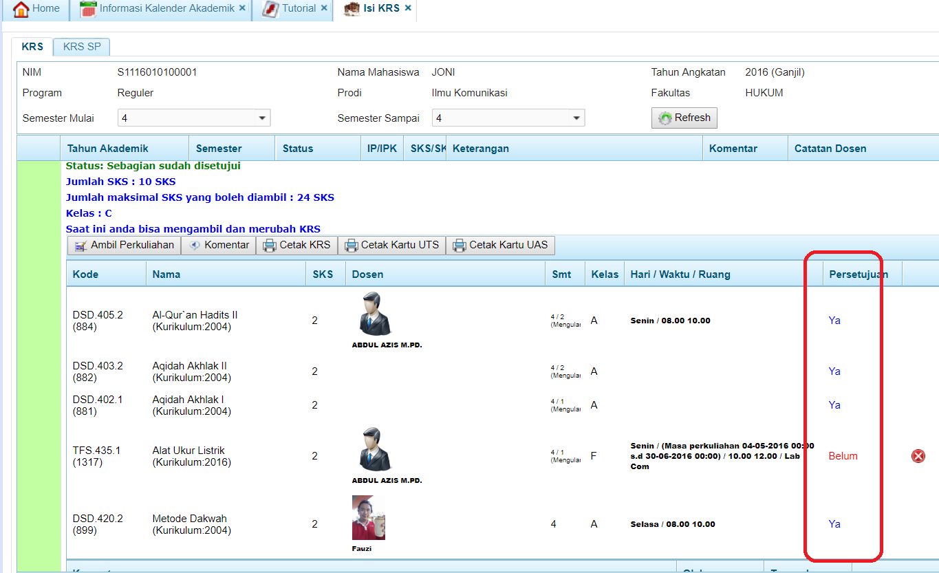
Lihat Status Persetujuan KRS

Slide 38
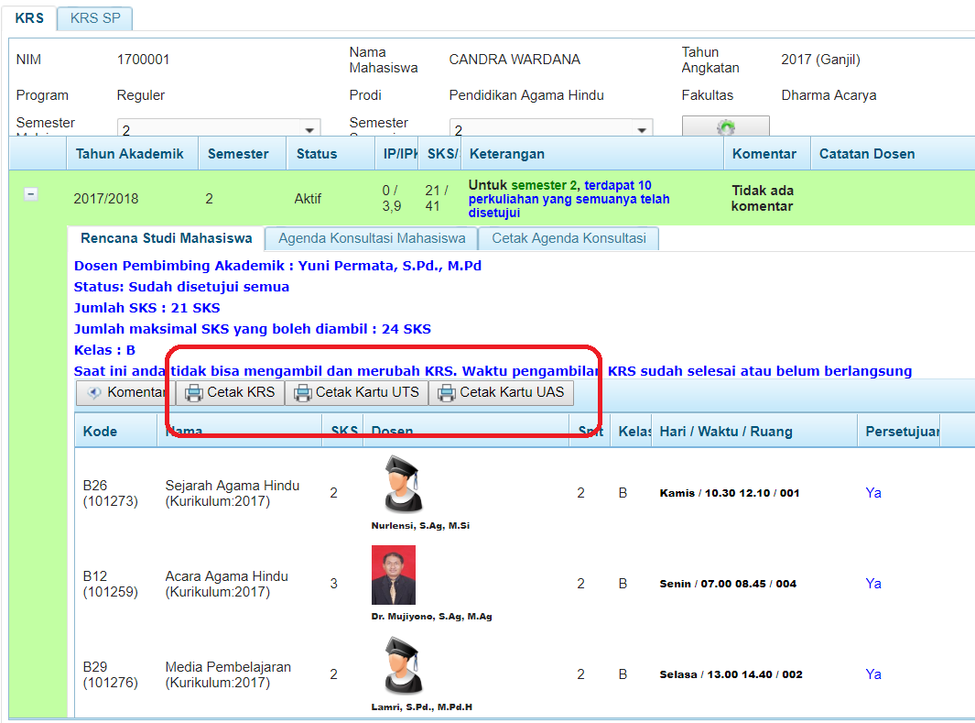
Cetak KRS, Kartu UTS dan UAS

Slide 39
Konsultasi dengan Dosen PA

Slide 40
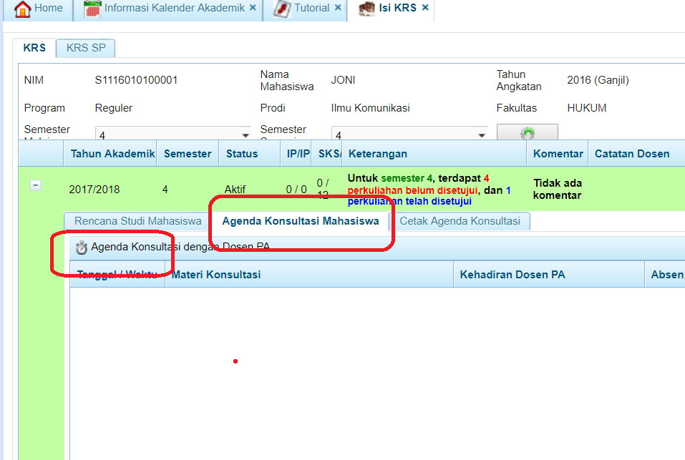
Konsultasi dengan Dosen PA

Slide 41
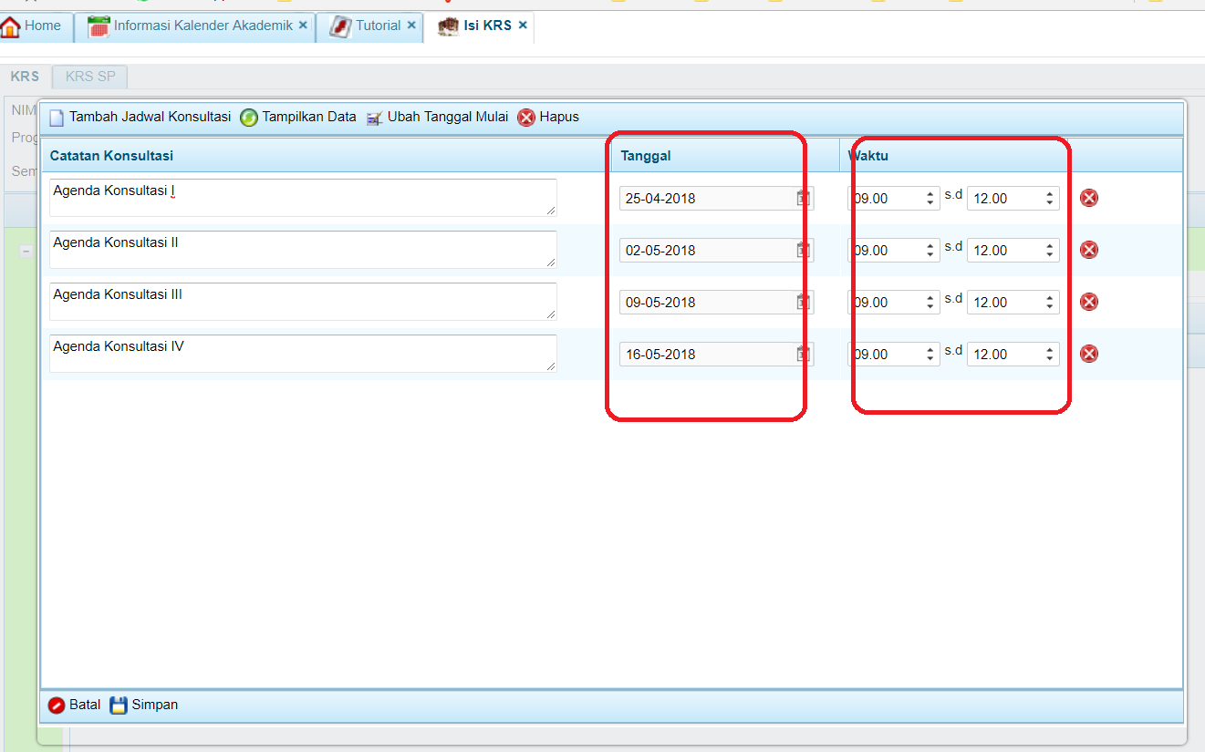
Konsultasi dengan Dosen PA
Buat Agenda Konsultasi (Bisa dosen / mahasiswa)

Slide 42
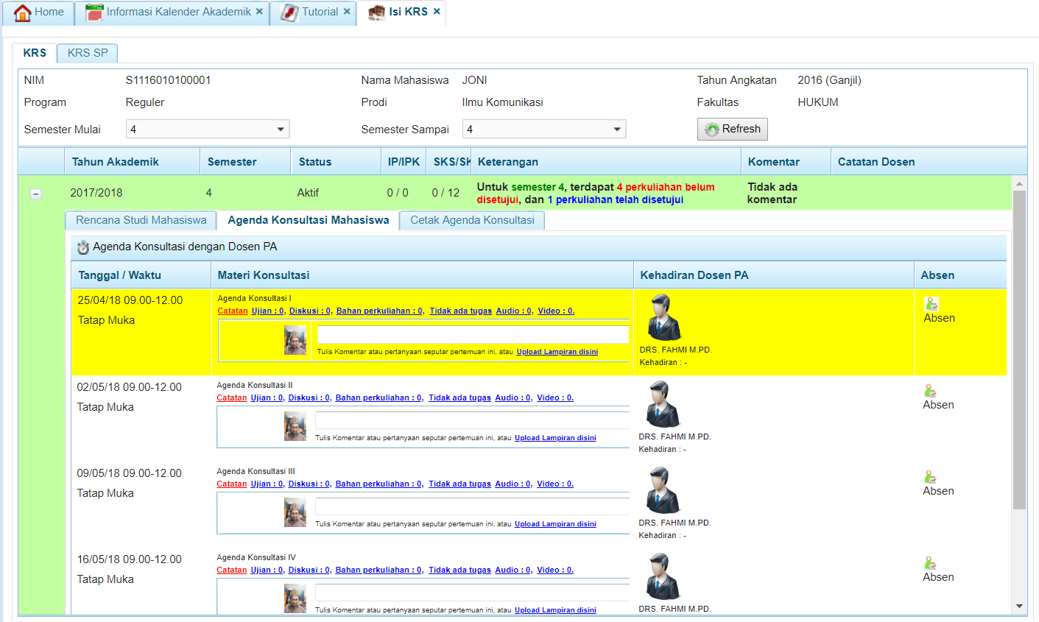
Konsultasi dengan Dosen PA
Agenda Konsultasi (Bisa dosen / mahasiswa)

Slide 43
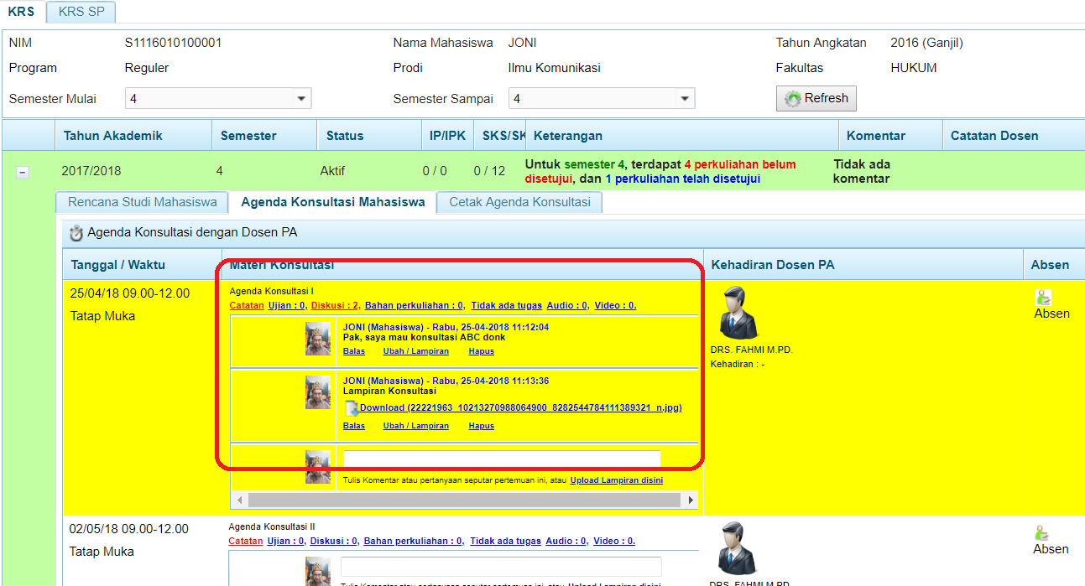
Konsultasi dengan Dosen PA
Proses Konsultasi

Slide 44
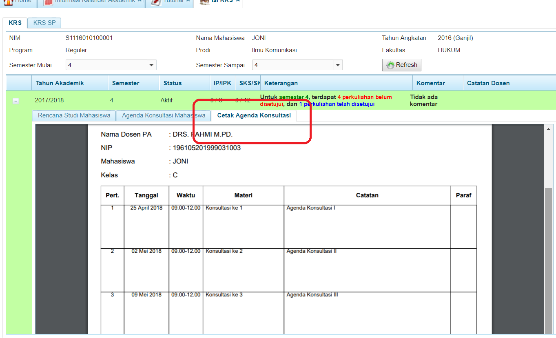
Konsultasi dengan Dosen PA
Buku Konsultasi

Slide 45
E-Learning

Slide 46
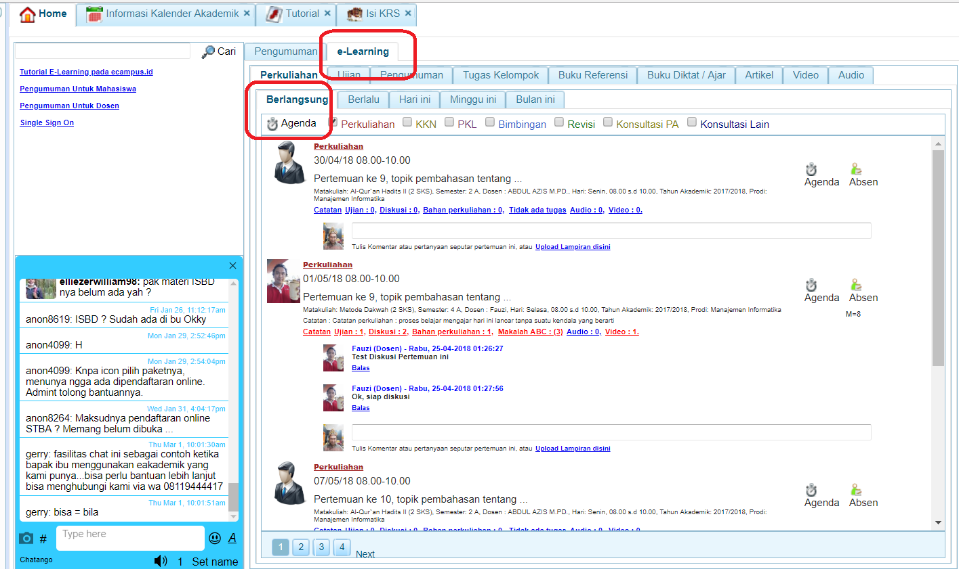
E-Learning

Slide 47
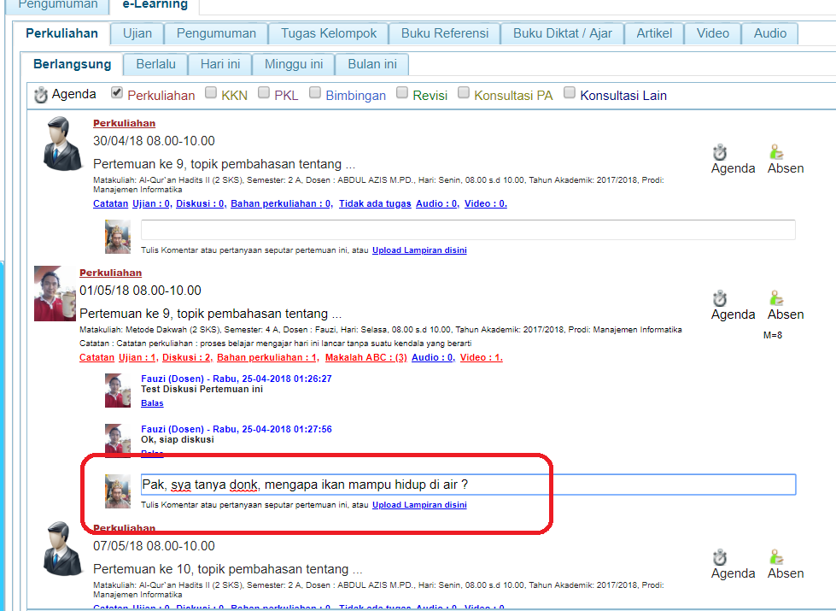
E-Learning
Diskusi dan Tanya Jawab Perkuliahan

Slide 48
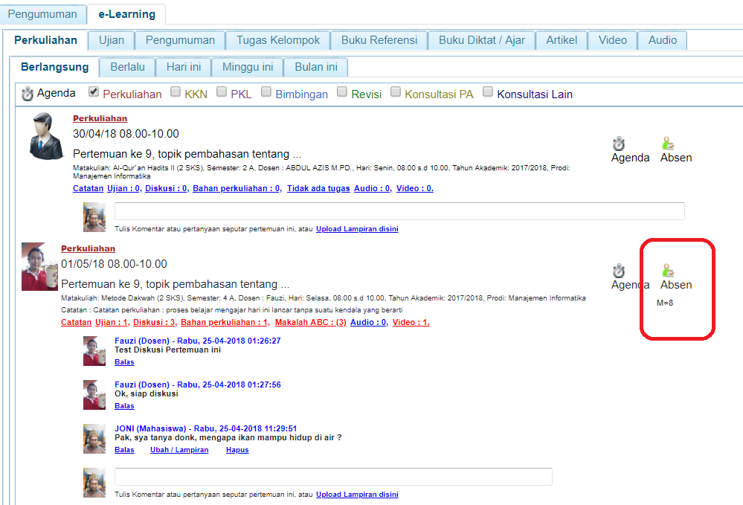
E-Learning
Absensi dan Pengajuan Izin

Slide 49
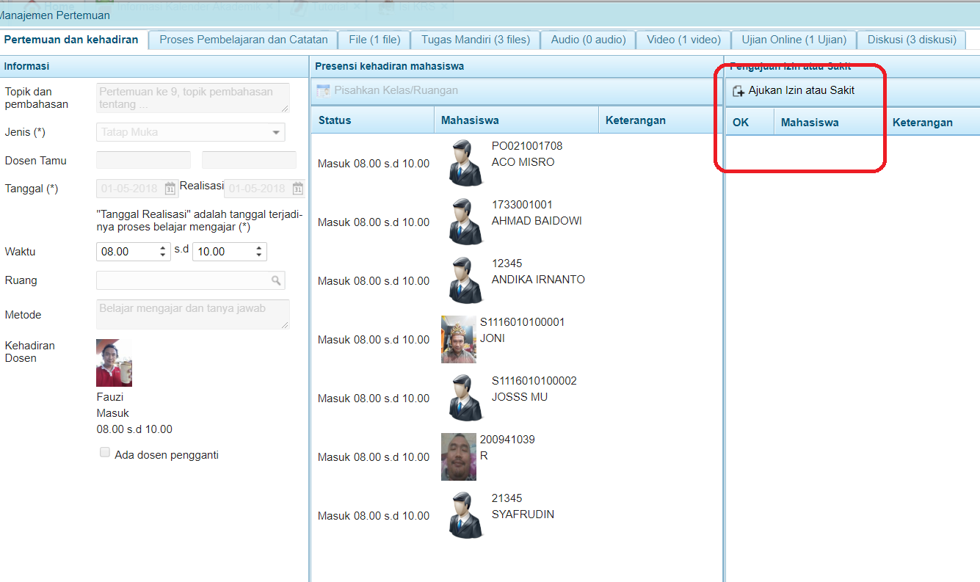
E-Learning
Absensi dan Pengajuan Izin

Slide 50
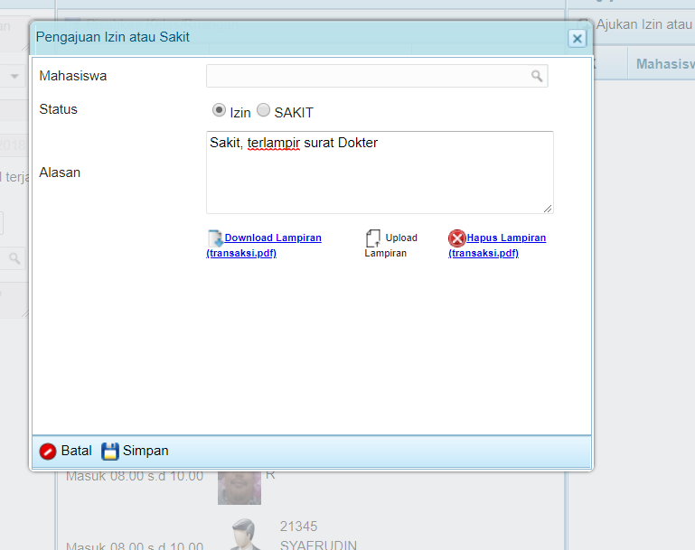
E-Learning
Absensi dan Pengajuan Izin

Slide 51
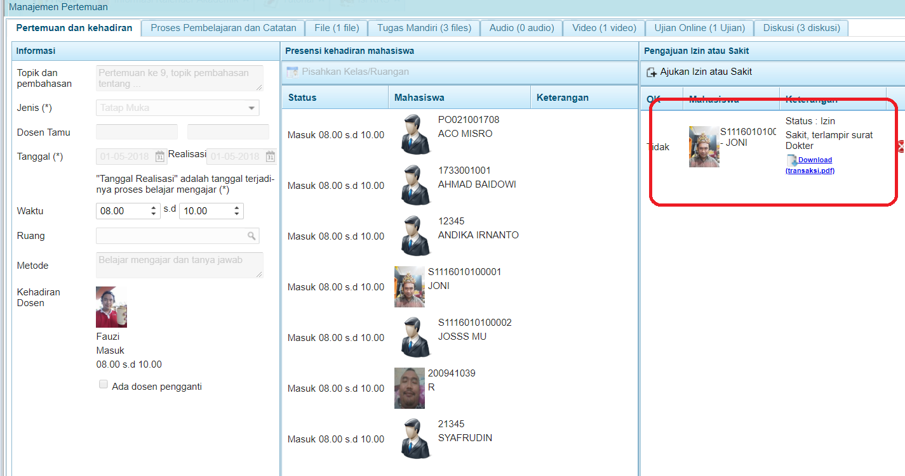
E-Learning
Absensi dan Pengajuan Izin

Slide 52
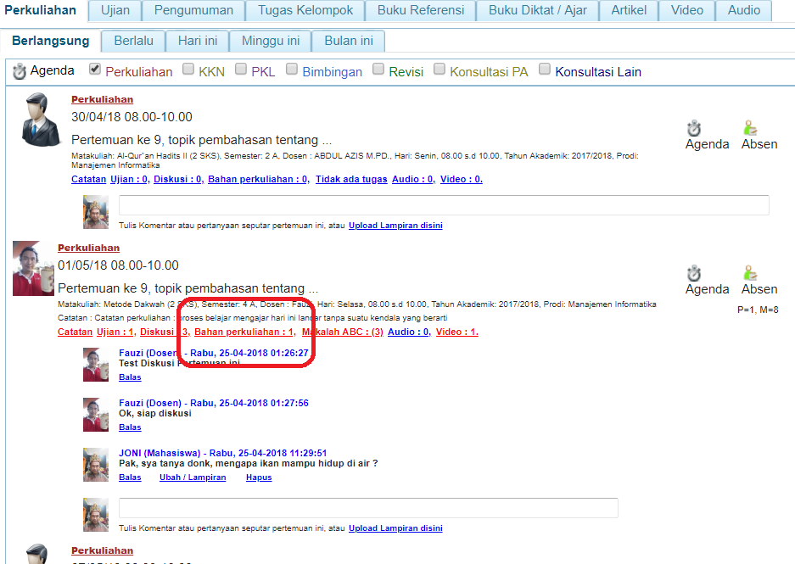
E-Learning
Download Materi Perkuliahan

Slide 53
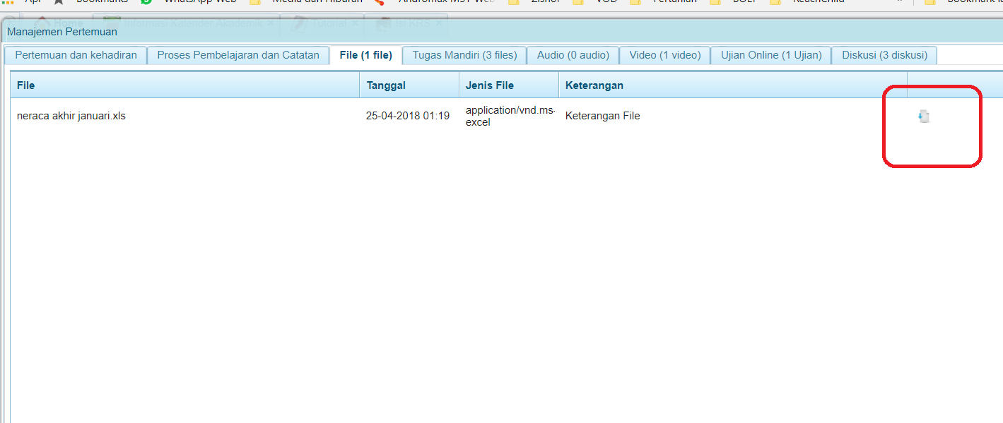
E-Learning
Download Materi Perkuliahan

Slide 54
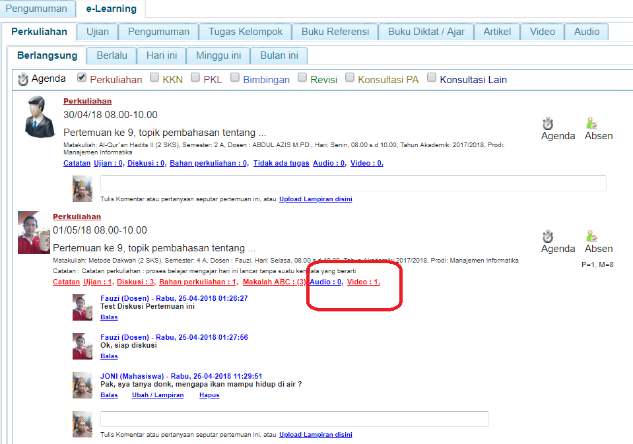
E-Learning
Audio dan Video Perkuliahan

Slide 55
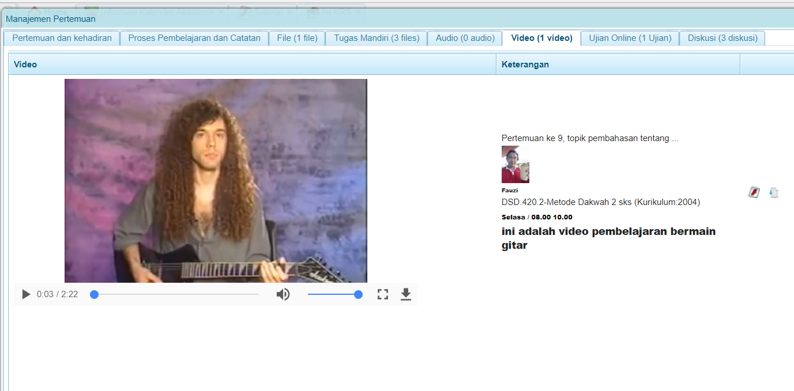
E-Learning
Audio dan Video Perkuliahan

Slide 56
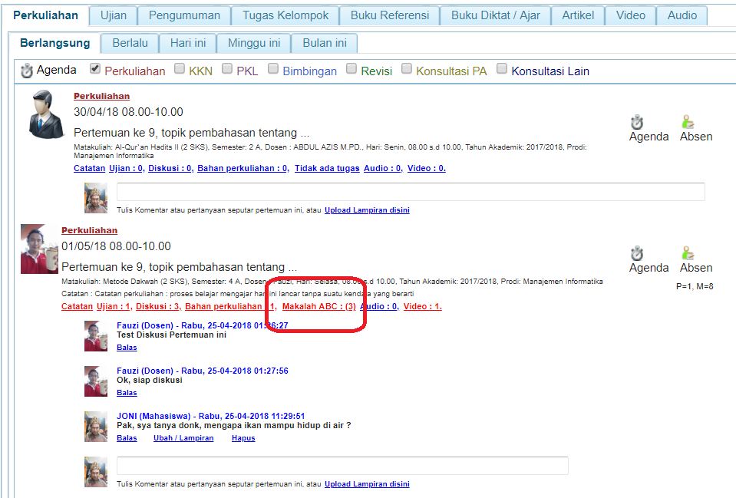
E-Learning
Tugas Mandiri

Slide 57
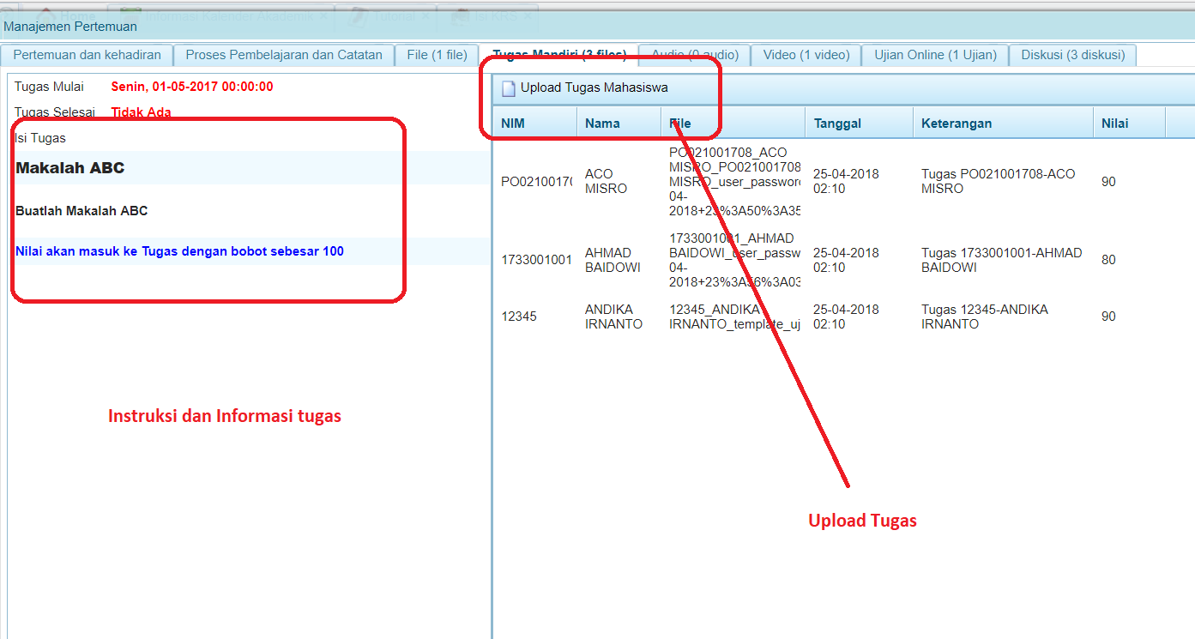
E-Learning
Tugas Mandiri

Slide 58
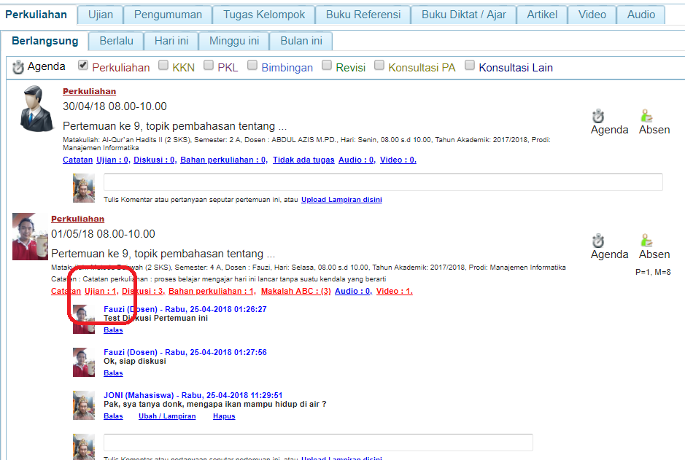
E-Learning
Ujian Online

Slide 59

E-Learning
Ujian Online

Slide 60

E-Learning
Ujian Online

Slide 61

E-Learning
Lihat Jadwal / Agenda Ujian

Slide 62

E-Learning
Lihat Jadwal / Agenda Ujian

Slide 63
E-Learning
Lihat Jadwal / Agenda Ujian

Slide 64

E-Learning
Pengumuman Perkuliahan

Slide 65

E-Learning
Tugas Kelompok

Slide 66

E-Learning
Buku Referensi

Slide 67
Presensi Kehadiran Mahasiswa

Slide 68

Presensi Kehadiran Mahasiswa

Slide 69

Presensi Kehadiran Mahasiswa

Slide 70

Presensi Kehadiran Mahasiswa

Slide 71

Presensi Kehadiran Mahasiswa

Slide 72
Nilai Mahasiswa

Slide 73

Nilai Mahasiswa

Slide 74

Nilai Mahasiswa

Slide 75

Kartu Hasil Studi

Slide 76

Kartu Hasil Studi

Slide 77

Transkrip Akademik Sementara

Slide 78
Kurikulum dan Kalender Perkuliahan

Slide 79

Kurikulum dan Kalender Perkuliahan

Slide 80

Kurikulum dan Kalender Perkuliahan

Slide 81
Pengajuan-Pengajuan

Slide 82

Pengajuan Beasiswa

Slide 83

Pengajuan KKN

Slide 84

Pengajuan PKL

Slide 85

Pengajuan Cuti

Slide 86

Pengajuan Cuti

Slide 87

Pengajuan Proposal Skripsi

Slide 88

Pengajuan Proposal Skripsi

Slide 89

Pengajuan Sidang Skripsi

Slide 90

Pengajuan Sidang Skripsi

Slide 91

Pengajuan Wisuda

Slide 92
Informasi Pembayaran

Slide 93

Informasi Pembayaran

Slide 94

Informasi Pembayaran

Slide 95
TERIMA KASIH

